Slide 1
ГИГИЕНИЧЕСКИЕ ТРЕБОВАНИЯ К ЖИЛОМУ ПОМЕЩЕНИЮ

Slide 2
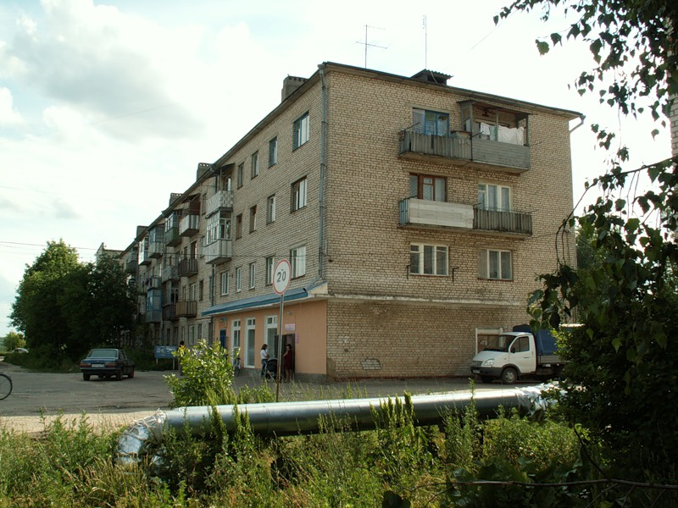
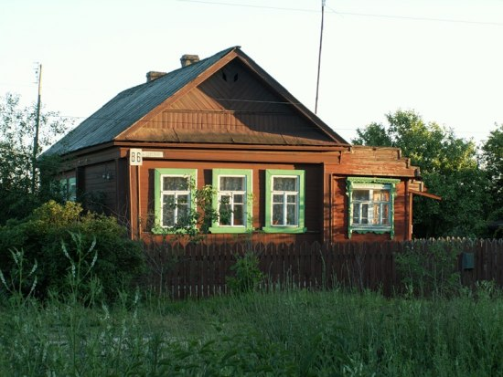
Вспомни: Что такое Жилой дом ?

Slide 3
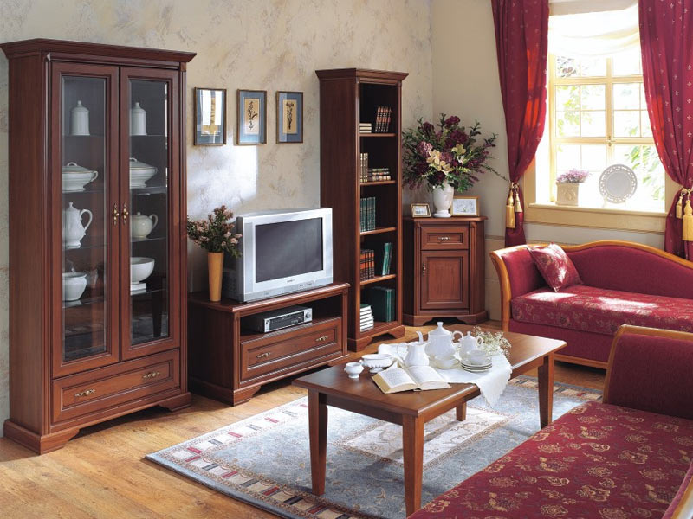
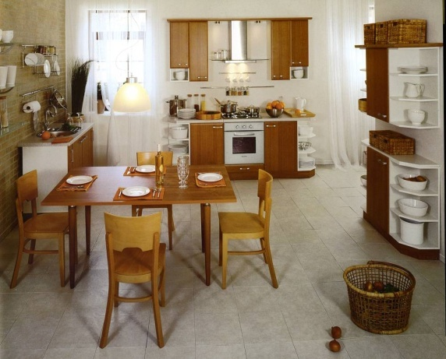
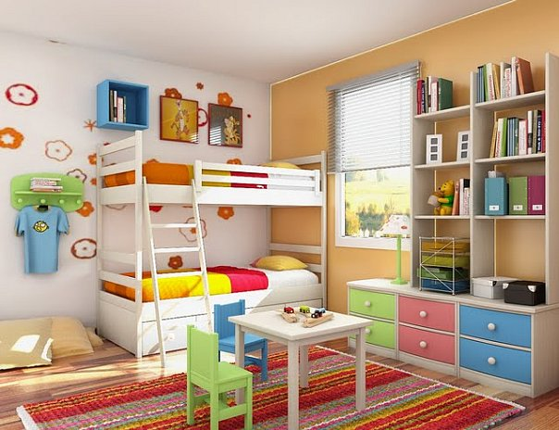
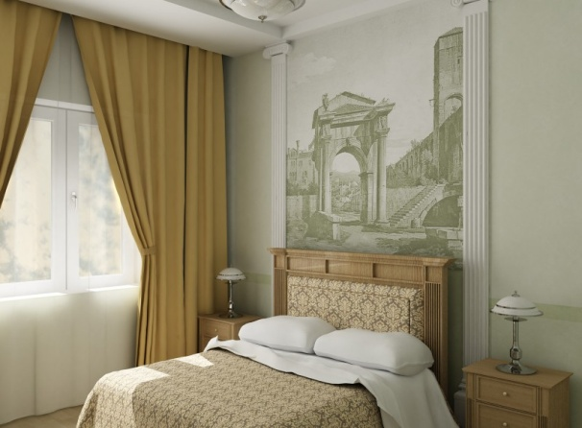
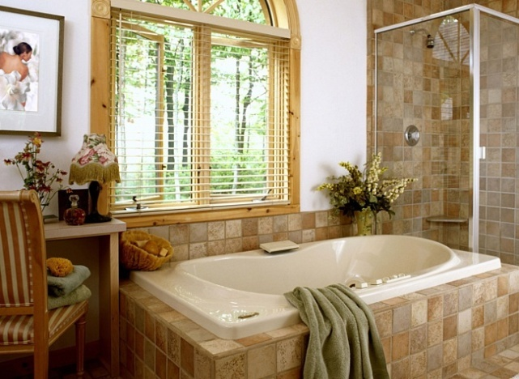
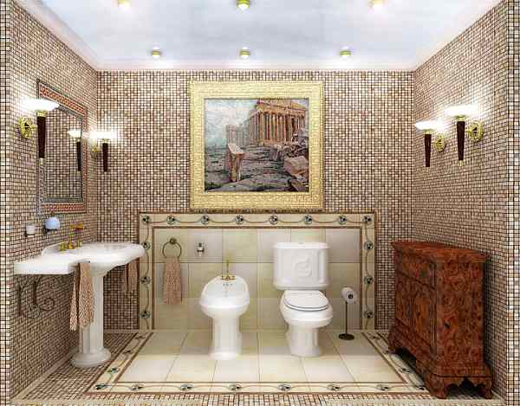
Какие помещения имеются в жилом доме?
Кухня
Гостиная
Детская
Ванная
Санузел
Спальня

Slide 4
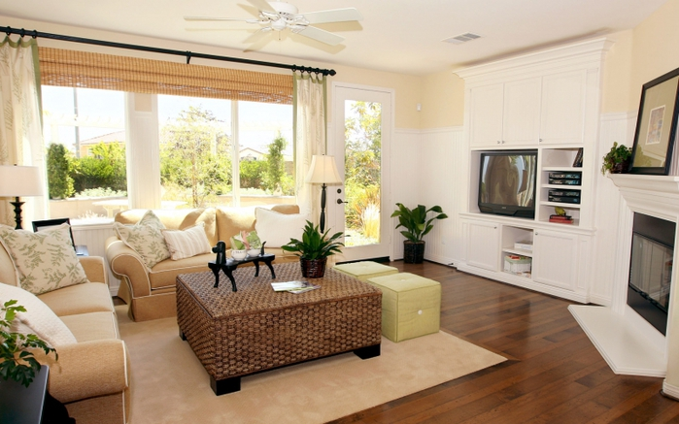
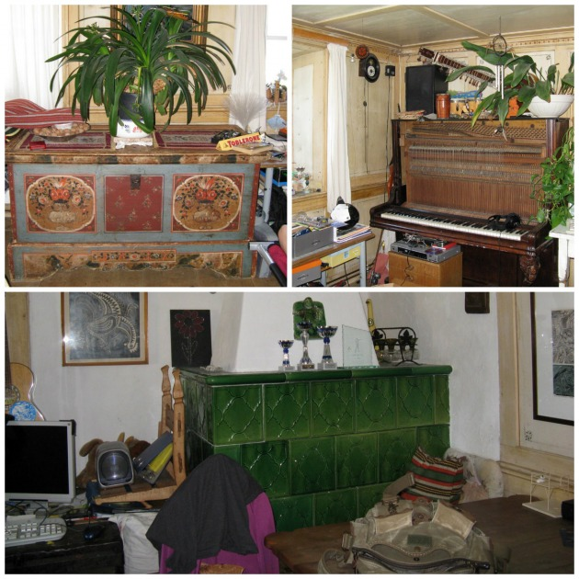
Выбери – какой дом лучше?
?

Slide 5
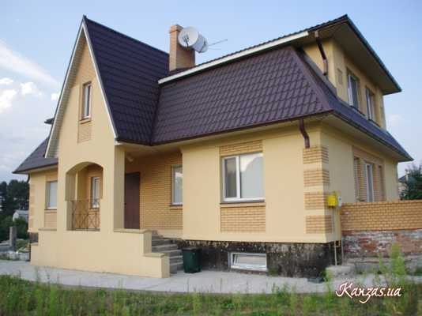
Тема урока: Гигиенические требования к жилому помещению

Slide 6
Цель урока:
Научиться соблюдать в доме чистоту и порядок.

Slide 7
гигиена
Это меры,обеспечивающие нам сохранение здоровья.

Slide 8
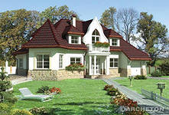
Каким вы хотите видеть ваш дом?
Чистый
Светлый
Удобный
Уютный
Красивый

Slide 9
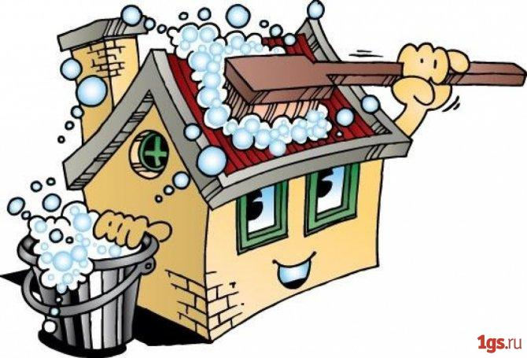
чистота

Slide 10
Объясни пословицу !
  Чисто не там, где убирают, а там где не сорят.
Каждой вещи – свое место.
Никогда не откладывай на завтра то, что можно сделать сегодня.

Slide 11
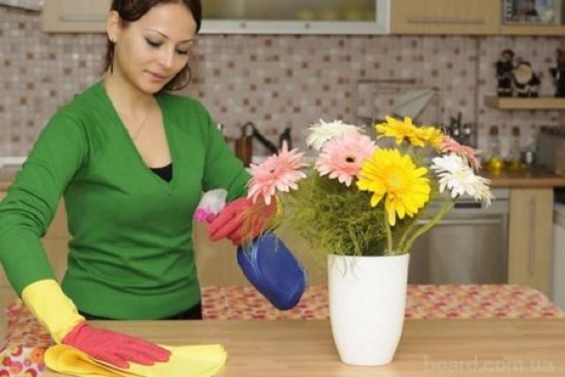
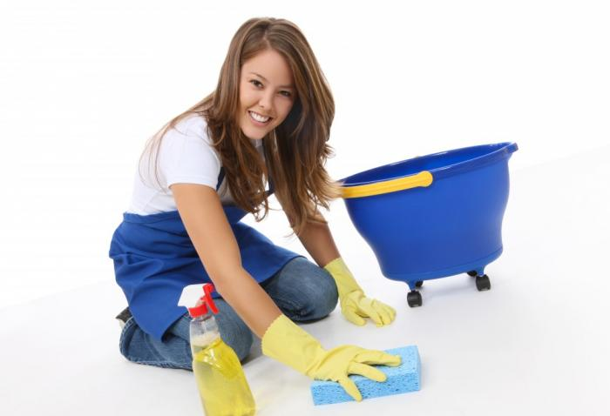
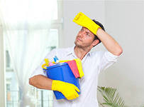
Виды уборки
Сухая
( ежедневная)
Влажная
(еженедельная)
Сезонная
( генеральная)

Slide 12

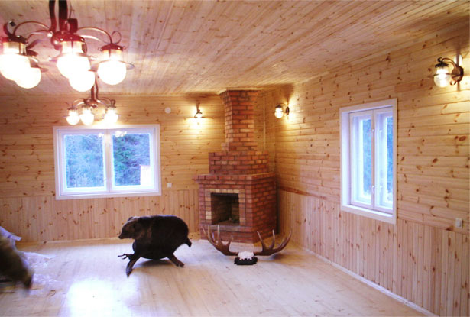
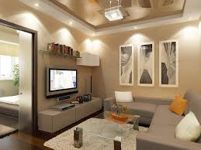
освещение

Slide 13
Что делает дом уютным?
Порядок.
Не загромежденность.
Правильно подобранная мебель.
Свежий воздух.

Slide 14
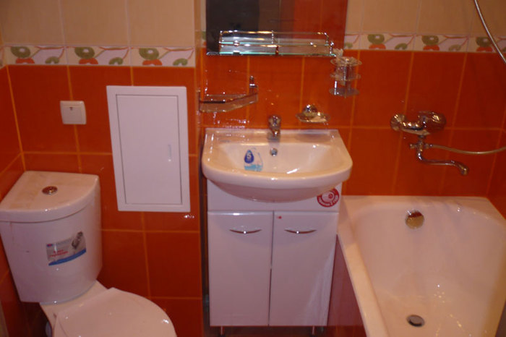
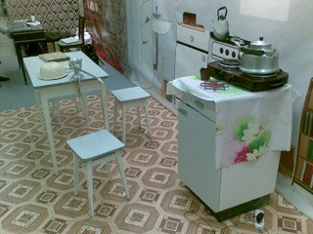
Удобства в доме
Внимание! Санузел, ванная и кухня требуют ежедневной влажной уборки.

Slide 15

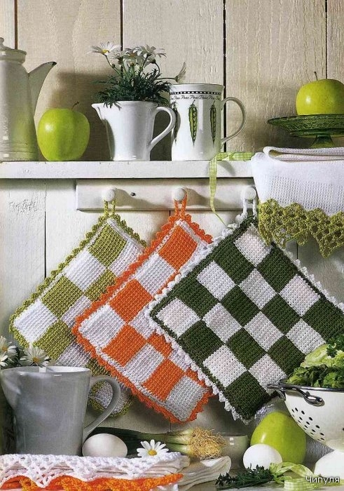
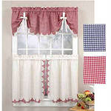

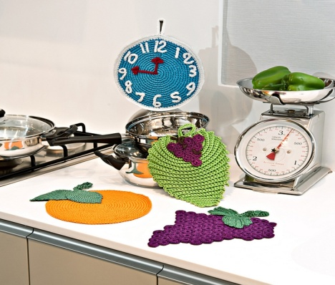
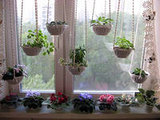
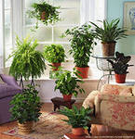
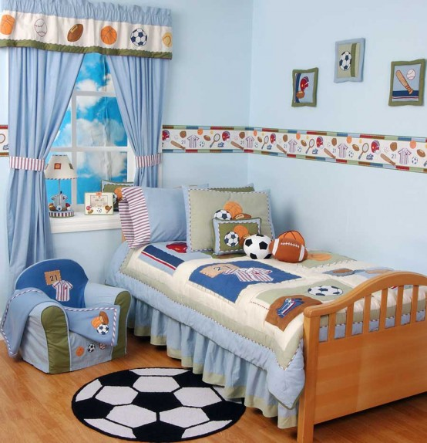
Красота

Slide 16
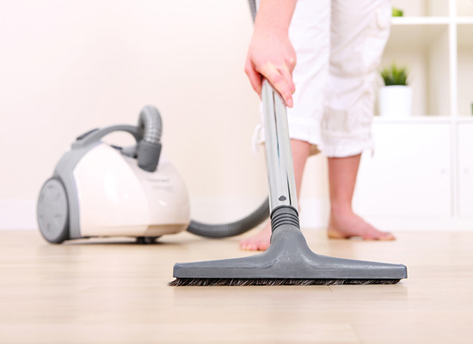
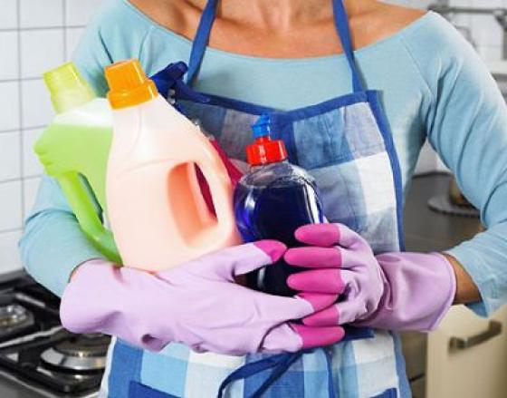

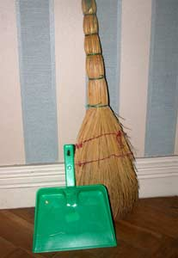

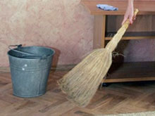
Наши помощники

Slide 17
Инструкция - это описание этапов работы со средством
Задание:
1.Ознакомся со средством
2.Найди инструкцию
3. Внимательно прочитай.
Помни меры безопасности.
Нельзя брать в рот!
Не нюхать!
Не давать детям!
Быть внимательным и осторожным при использовании!

Slide 18
Объясни поговорку:
Впусти меня в свой дом, и я скажу кто ты.

Slide 19
Спасибо за урок!

